Slide 1
Escuela Normal de Educación Preescolar
Maestra: Elizabeth Jiménez Hoyos
Actividad: Metodologías a Través de la Nueva Escuela
Presentado por: Melany Paola Camarillo López #5
Carol Sofía Rodríguez Sánchez
Sección: B

Slide 2
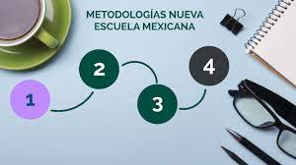
¿Qué son las metodologías?
La Nueva Escuela Mexicana propone una educación humanista, que sea intercultural e inclusiva, abierta a la diversidad, que promueva los Derechos Humanos, así como el ejercicio de la autonomía.
La NEM se caracteriza por una estructura abierta que integra a la comunidad. Prioriza la atención de poblaciones en desventaja (por condiciones económicas y sociales), con la finalidad de brindar los mismos estándares, para garantizar las mismas oportunidades de aprendizaje a todas y todos los mexicanos.

Slide 3
¿Cuales son las metodologías activas para la nueva escuela mexicana?
Las metodologías activas promueven que el estudiante participe activamente en su aprendizaje; las más comunes son: aprendizaje cooperativo, aula invertida, aprendizaje por proyectos, gamificación, entre otras

Slide 4
¿ Cuantas metodologías hay en la nueva escuela mexicana?
5 metodologías que van de acuerdo con nuestro modelo educativo: aprendizaje basado en proyectos, aprendizaje basado en problemas o retos, experimentos, centros colaborativos y estudios de caso.

Slide 5
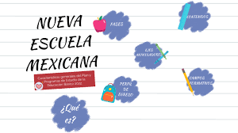
¿ Que metodologías tiene la nueva escuela mexicana para preescolar?
El principal cambio en el modelo pedagógico tiene que ver con el enfoque: se dará prioridad a una formación humanista, enfocada no solo en el desarrollo de habilidades y competencias, sino en el pleno desarrollo integral del ser humano

Slide 6
